Slide 1
МБДОУ
«Детский сад «Радуга» комбинированного вида »
Ещё
сладких)
Проект в средней группе по теме:
«Птицы нашего края»
Воспитатель: Королькова С.А.

Slide 2
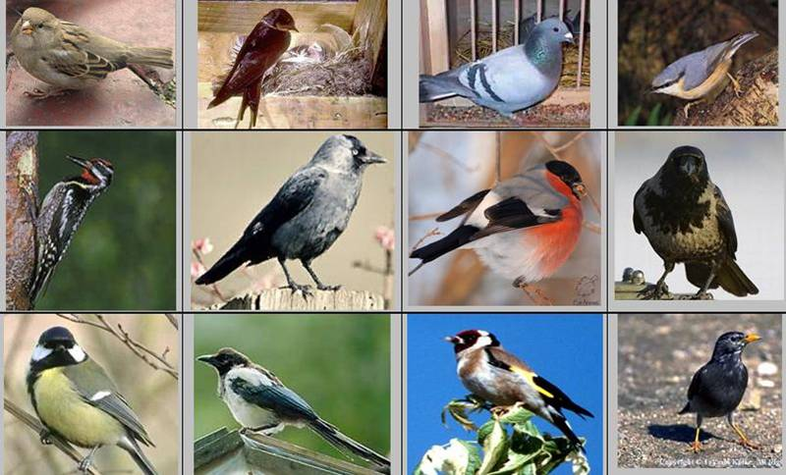
Тема: «Птицы нашего края»

Slide 3
Актуальность.
В современных условиях проблема экологического воспитания дошкольников приобретает особую остроту и актуальность. Именно в период дошкольного детства происходит становление человеческой личности, формирование начал экологической культуры, поэтому очень важно разбудить в детях интерес к живой природе, воспитывать любовь к ней, научить беречь окружающий мир.

Slide 4
Цель: расширить знания детей о птицах родного края, их образе жизни.
Задачи:
уточнить представления о знакомых птицах, условиях их обитания, роли человека в жизни птиц: внешние признаки птиц, особенности внешнего строения, позволяющие летать.
развивать наблюдательность, познавательную активность детей.
познакомить с зимующими и перелётными птицами.
воспитать бережное отношение к пернатым друзьям, приучать заботиться о птицах ближайшего окружения.

Slide 5
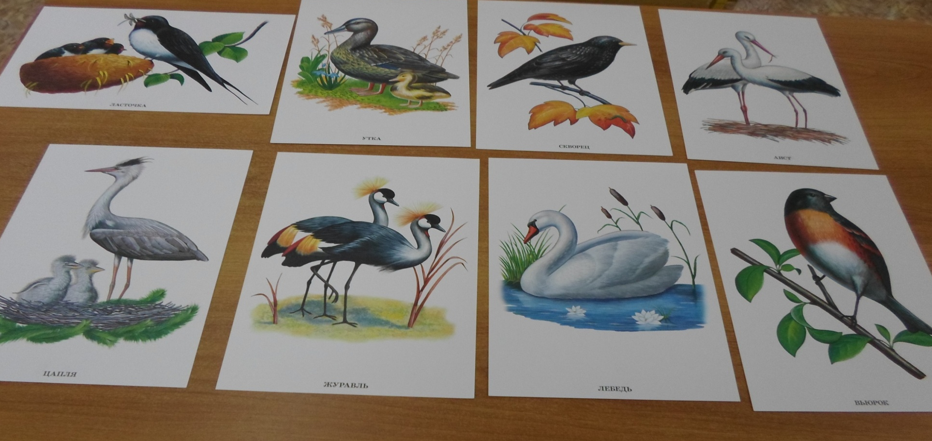
Рассматривание картинок

Slide 6
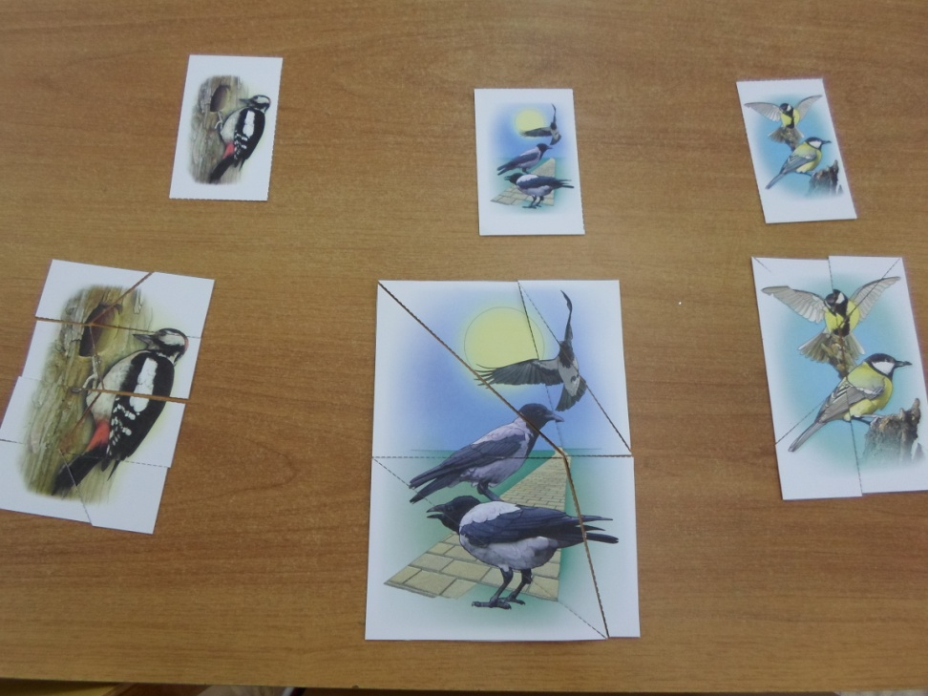
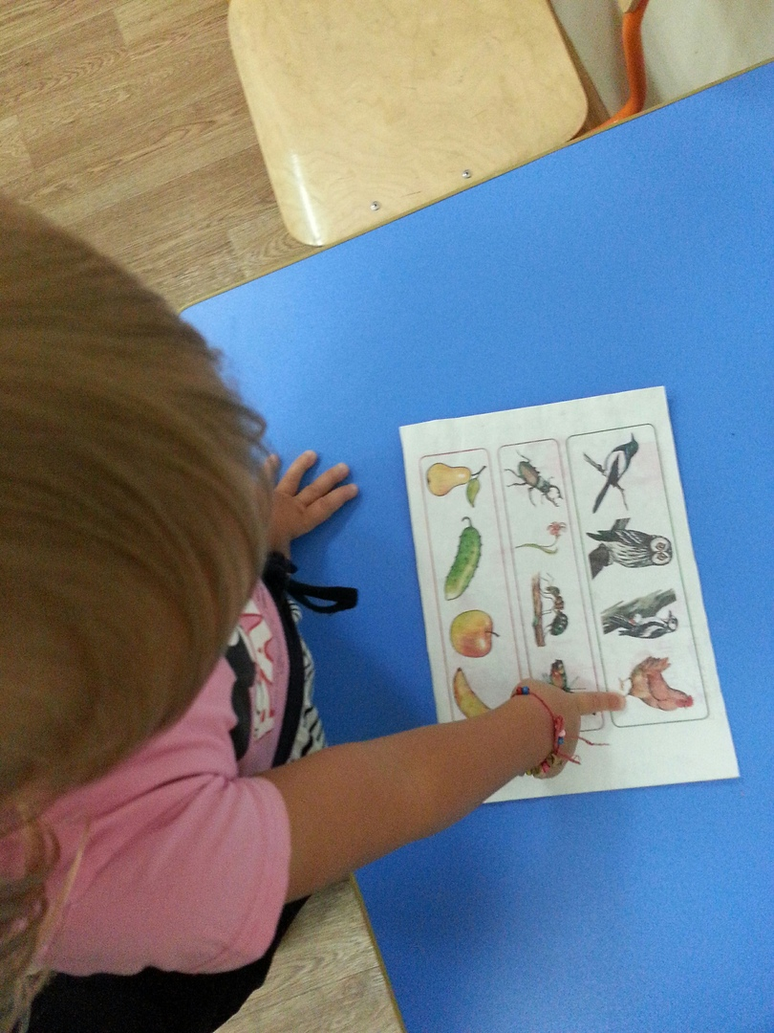
Собираем разрезные картинки
ДИДАКТИЧЕСКАЯ ИГРА «ЧТО ЛИШНЕЕ»

Slide 7
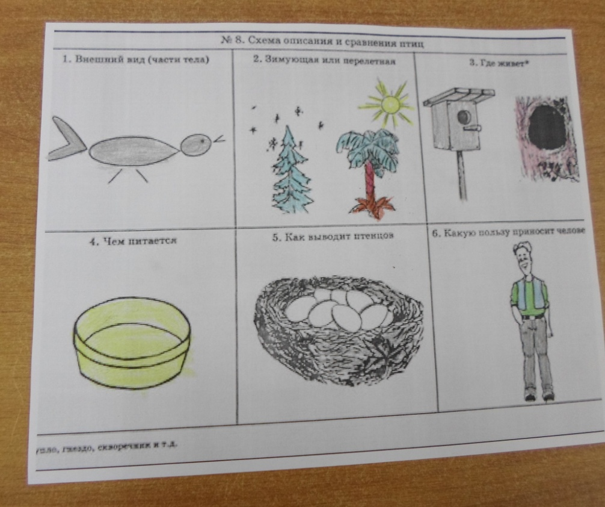
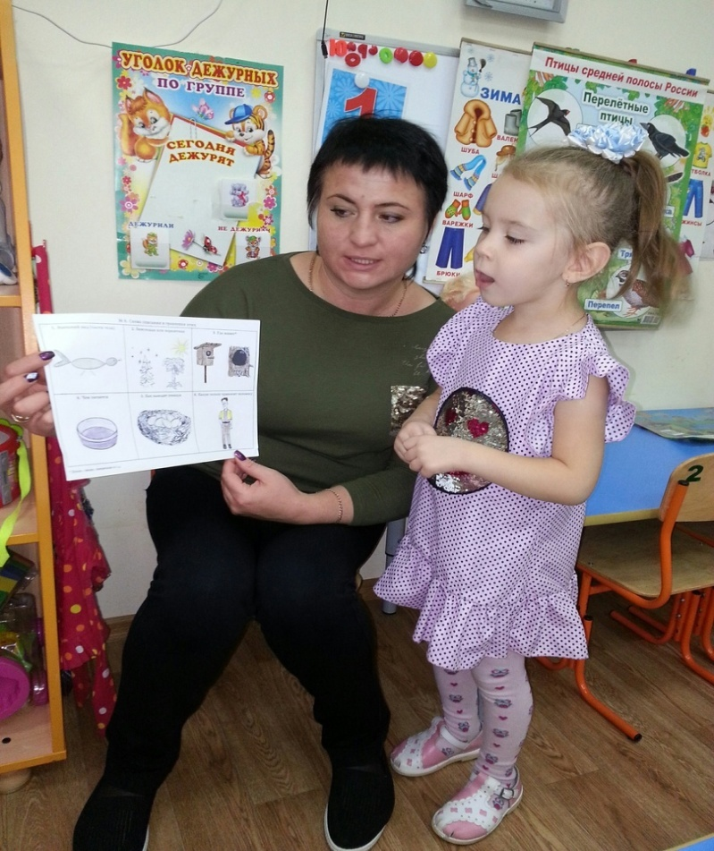
Мнемосхема
Описание птицы по мнемосхеме

Slide 8
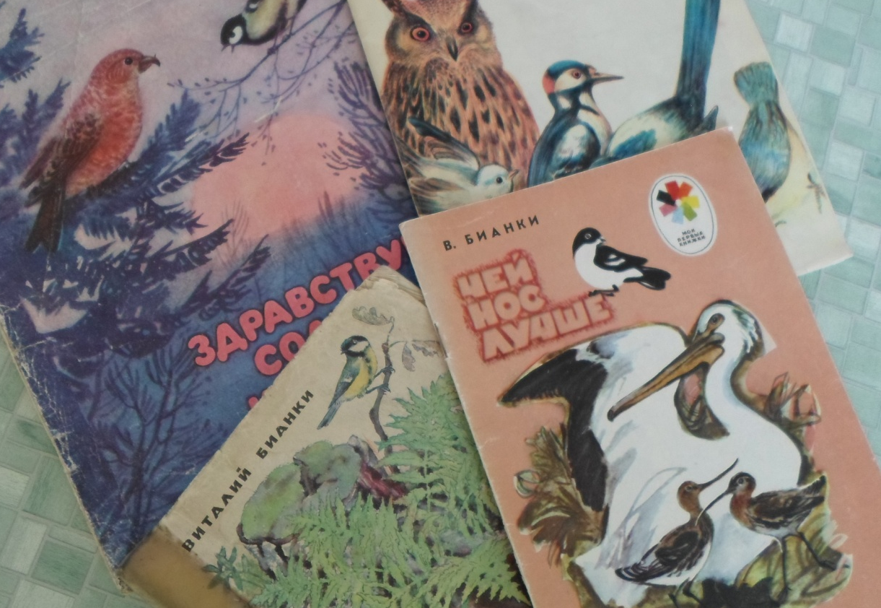
Чтение художественной литературы

Slide 9
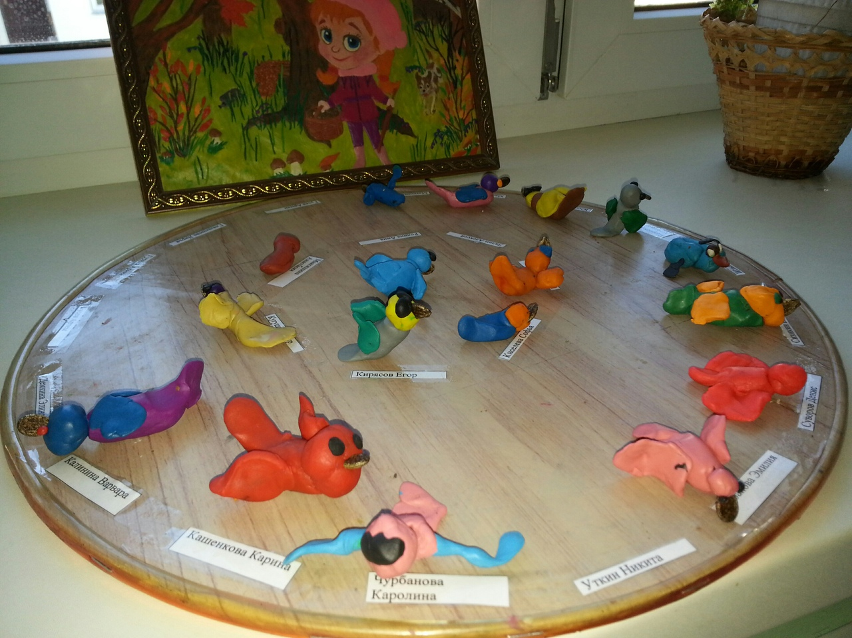
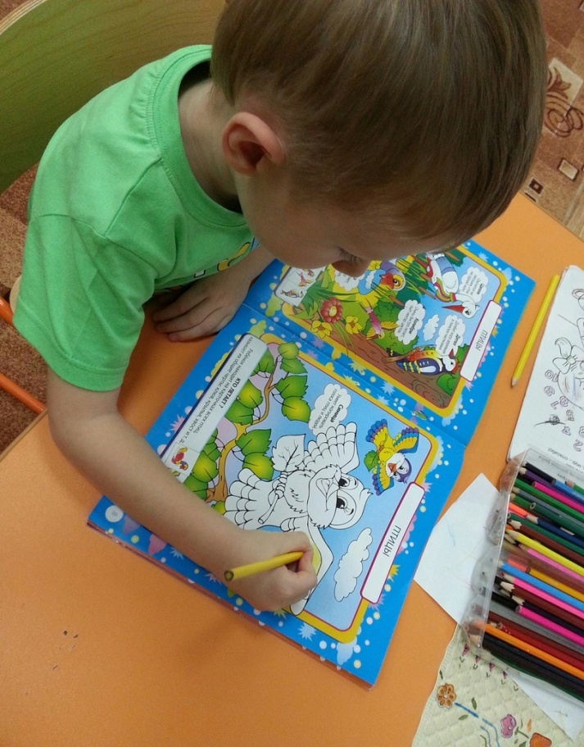
Художественное творчество
Лепка «Птички прилетели»
Раскраски птиц

Slide 10
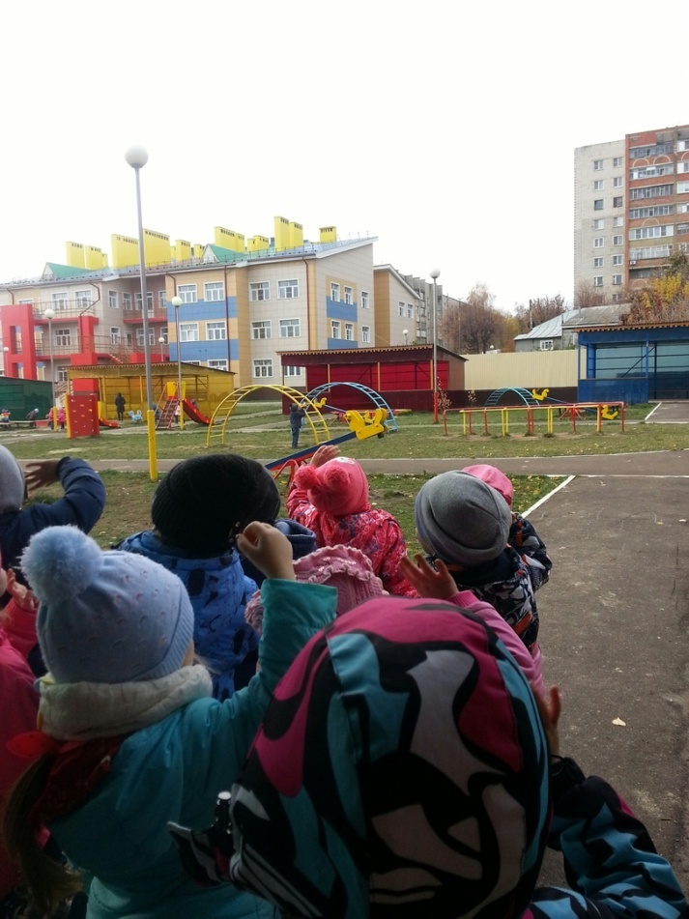
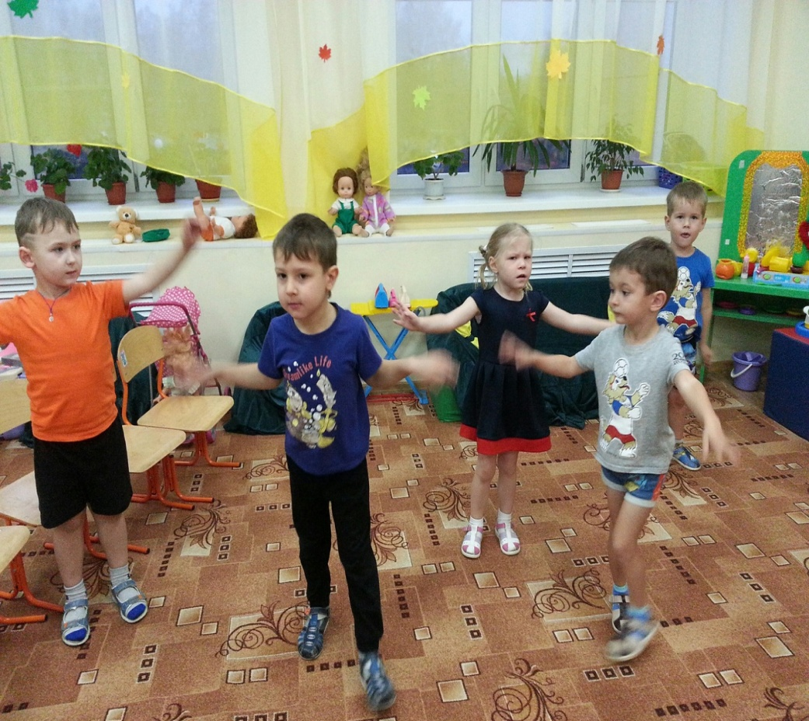
Подвижная игра «Вороны»

Slide 11
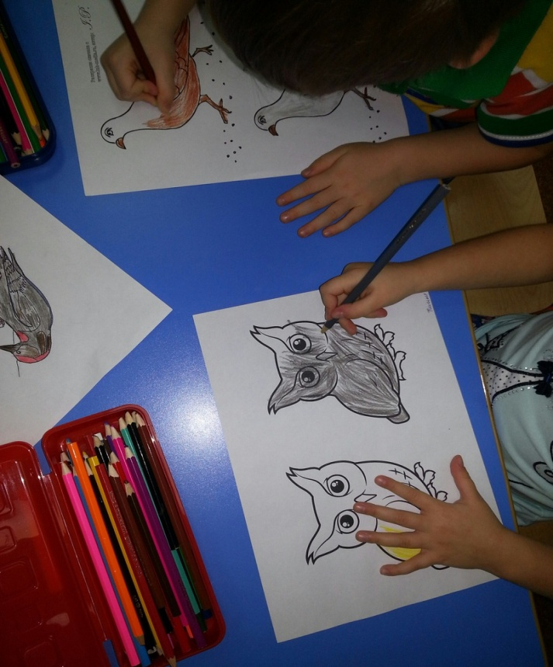
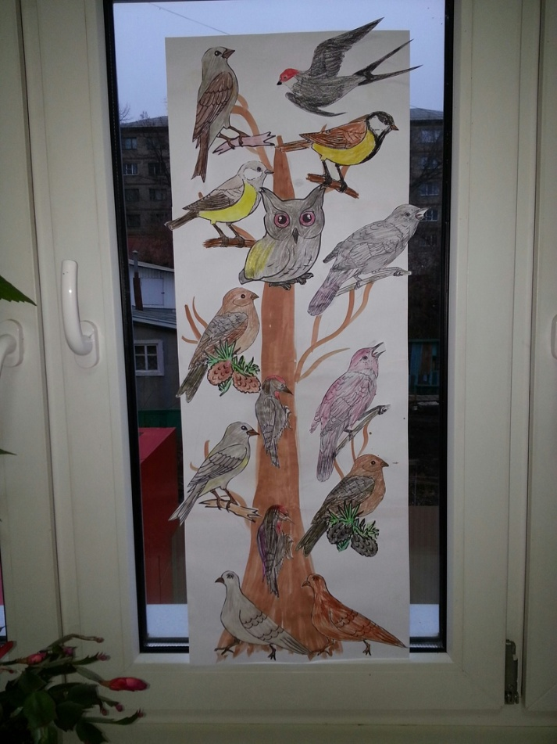
Совместно с детьми изготовили коллаж по теме:
«Перелетные птицы».
Спасибо за внимание!

